Slide 1


Slide 2
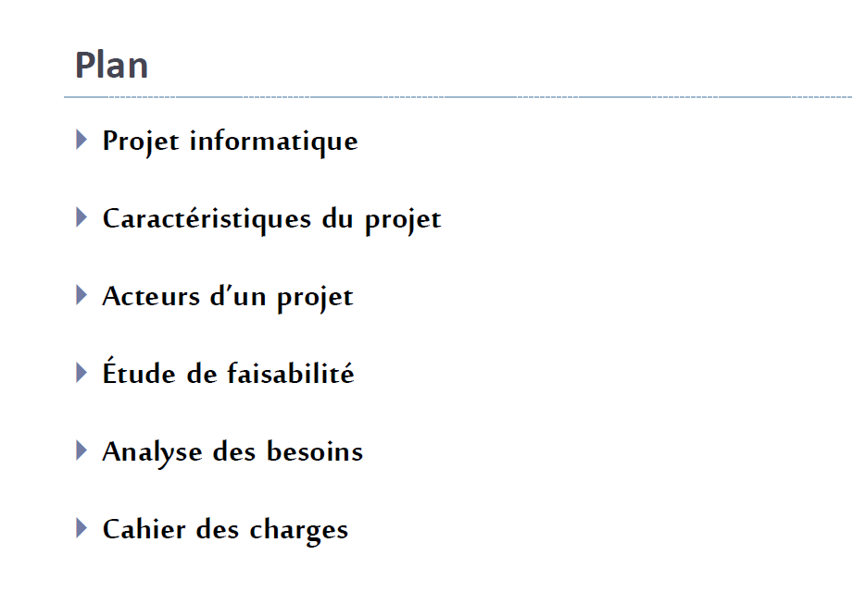

Slide 3
Projet informatique: Ensemble d’actions mises en œuvre, afin de produire les résultats et fournitures définies en réponse aux objectifs clairement définis.  dans des délais fixés (date début et date de fin)  mobilisant des ressources humaines et matérielles  possédant un coût prévisionnel et des gains espérés Caractéristique du projet ----> Livrables On parle parfois d’artefact, comme quelque chose qu’il est nécessaire de produire, sans que ce soit un livrable.

Slide 4
Acteurs d’un projet: La maîtrise d’ouvrage: MOA → Entité responsable de l’expression du besoin → Souvent non informatique → besoin réel /budget La maîtrise d’oeuvre: MOE → Entité responsable de la concrétisation de l’idée en outil informatique → pas de connaissance fonctionnel → Bon choix techniques, adéquation avec les besoins performances Les intervenants: → Les utilisateurs -----> L’analyse → Le chef du projet ------> Programmeur → L’expert -------> L’administration de donnée / Responsable qualité

Slide 5
L’étude de faisabilité porte sur la vrai semblance technique, financière, la disponibilité de moyens pour le projet. Dénomination : étude préliminaire, préalable, d’opportunité, pré-étude. But: Déterminer sa faisabilité: → Va-t-on gagner qlq chose? → A -t-on les moyens de faire le projet? (personnel, machines, compétences..) → A-t-on l’argent pour le faire?

Slide 6
Faisabilité économique: ----> Analyse du rapport Coût/Bénéfice: Cette analyse est souvent le moyen d’obtenir le feu vert de la direction. → Bénéfices mesurables (en DH) → Bénéfices non mesurables - meilleure conception - meilleures décisions marketing - Satisfaction accrue du client Estimation L’estimation d’un projet informatique comprend quatre étapes: 1) Estimer la taille du produit à développer. 2) Estimer la charge en mois hommes ou en jours hommes 3) Construire le calendrier du planning 4) Estimer le coût du projet en monnaie locale

Slide 7
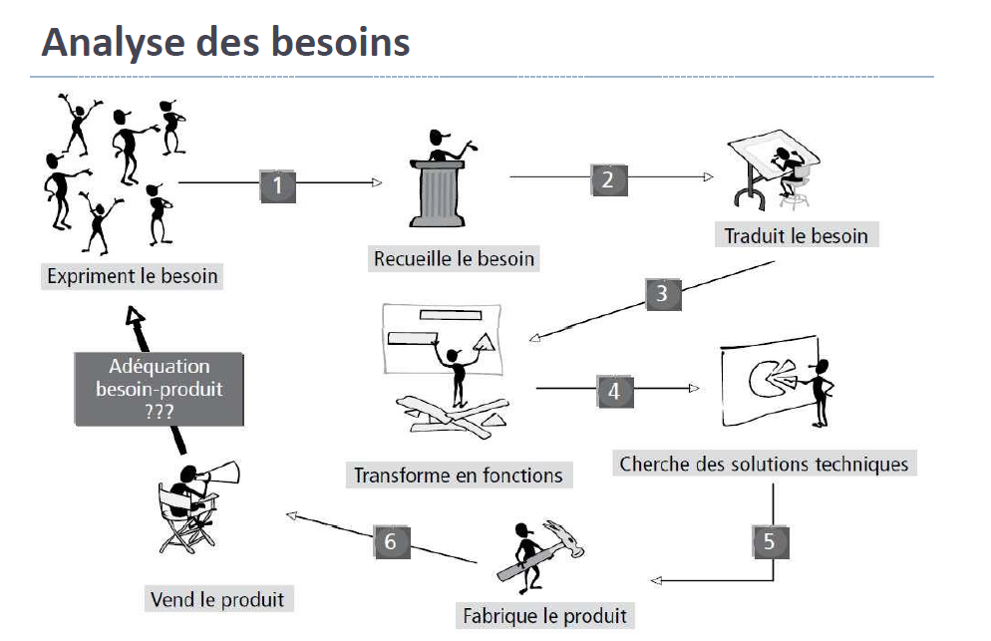
On précise les droits et les rendus

Slide 8

Le cahier des charges (CDC): Quand le besoin est décrit dans un document final. Ce besoin doit être formulé en termes de fonctions que le système devra accomplir pour lui. On le nomme aussi : - cahier des charges client - cahier des charges utilisateur - contrat - convention

Slide 9
Les 4 étapes de cahier de charge: 1- Expliquer l’éxistance du projet et ses objectifs et qui le pilote 2- Présenter les besoins fonctionnels, techniques et organisationnels ainsi que les contraintes et les exigences. 3- Lister les prestations et les contraintes 4- Définir le cadre de la réponse Ce qu’il faut éviter dans un cahier de charge : 1- Les mots ambigus: rapidement, ancien, nouveau 2- Ne pas utiliser minimum et maximum mais « pas supérieur à » et « pas inférieur à » 3- Eviter les redondances 4- Les expressions trop réstrictives

Slide 10
